Slide 1
48 Congresso Nacional de Saneamento do ASSEMAE
RIOVIVO | Saneamento e Sustentabilidade
Local: Centro de Eventos de Fortaleza
Data: 29/05/18 14:00
www.riovivo.com.br

Slide 2
RIOVIVO – Saneamento e Sustentabilidade
Com 22 anos de experiência no Saneamento atua nas áreas que seguem:
  Projetos, Obras e Serviços.
  Operação e Manutenção de Sistemas de Esgotamento Sanitário;
  Operação e Manutenção de Sistemas de Abastecimento de Água,
  Redução de Perdas;
  Gerenciamento, Tratamento e Destinação de Resíduos Sólidos e Geração de Energia.
Equipe Multidisciplinar
  200 colaboradores diretos
Atendemos a uma população superior a 1.500.000 hab.
Atuação Nacional com contratos em 4 estados:
  Santa Catarina
  São Paulo
  Espirito Santo
  Minas Gerais
Contratos com Companhias de Saneamento:
  CASAN – Santa Catarina
  CESAN – Espirito Santo
  Diversos Municípios

Slide 3
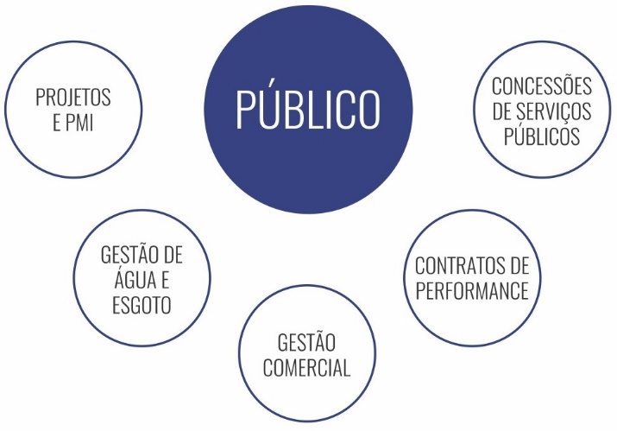
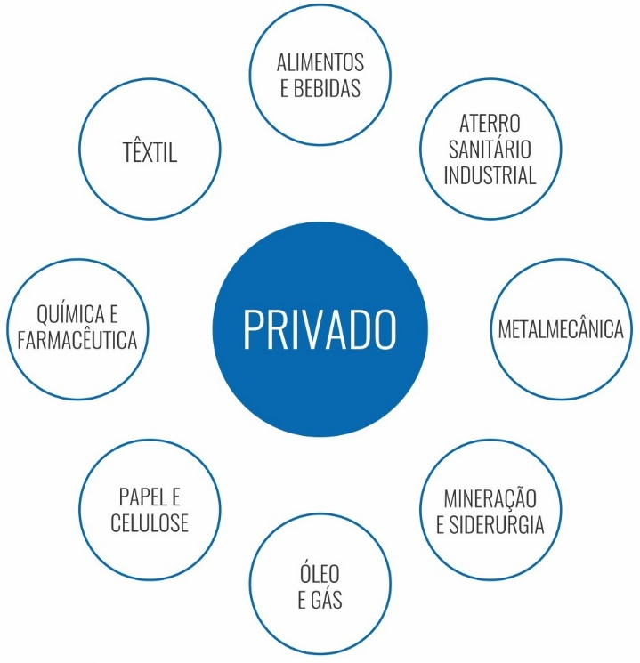
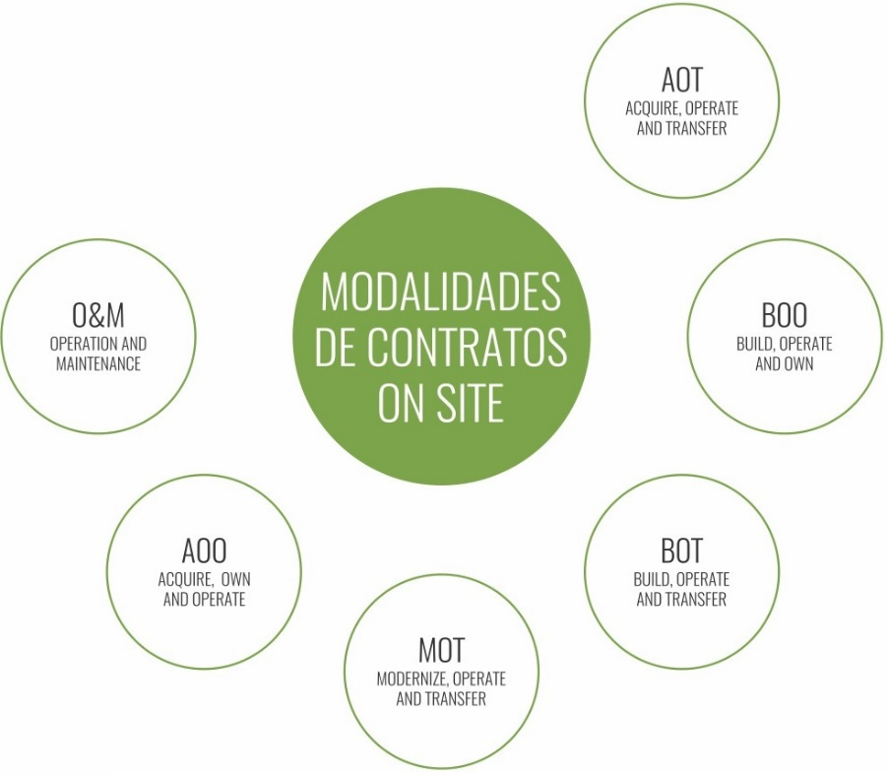
Serviços Prestados

Slide 4
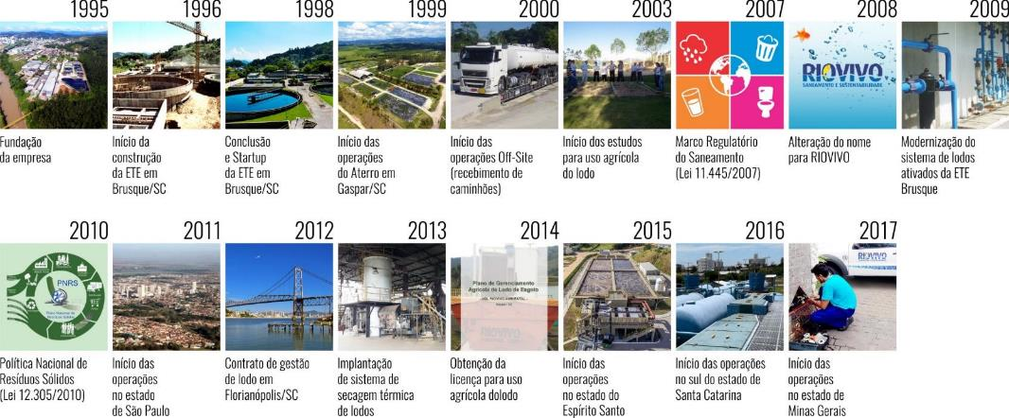
Evolução da RIOVIVO – Linha do Tempo
1993 1994 1997

Slide 5















Companhias de Saneamento e Industrias Atendidas

Slide 6
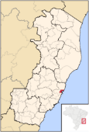
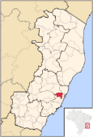
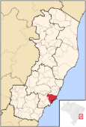
ESPIRITO SANTO – ES
CESAN (Vitória – Cariacica – Guarapari)
O&M | Operação e Manutenção
Portfólio

Slide 7
Quadro de Vazões

Slide 8
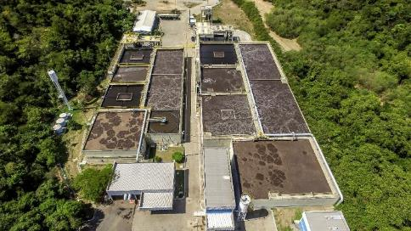
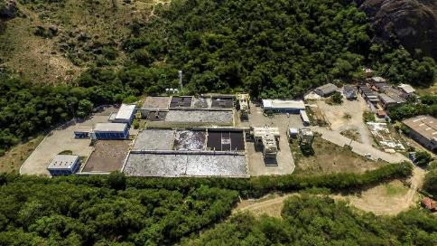
ETE Mulembá - Vitória/ES

Slide 9
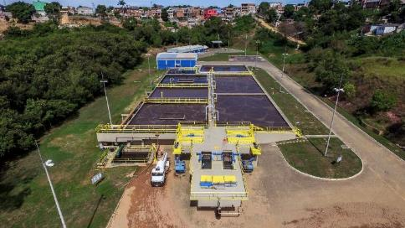
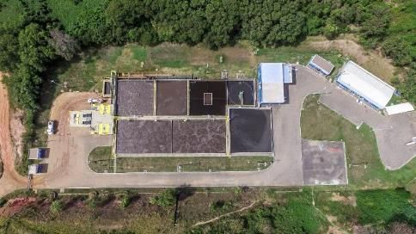
ETE Bandeirantes – Cariacica/ES

Slide 10
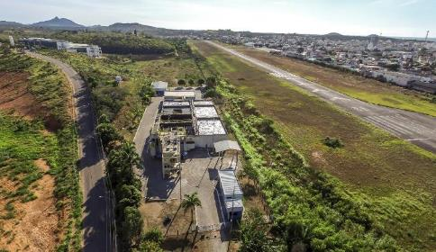
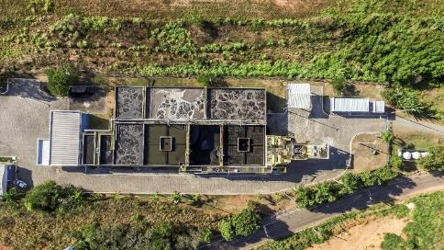
ETE Aeroporto – Guarapari/ES

Slide 11
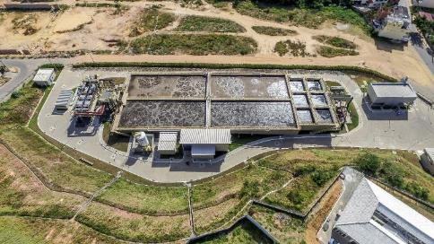
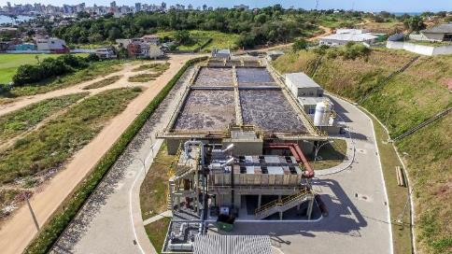
ETE Centro – Guarapari/ES

Slide 12
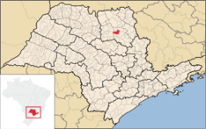
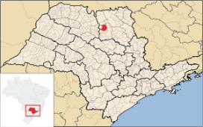
SÃO PAULO – SP
Contratos Municipais
(Sertãozinho – Bebedouro)
O&M | Operação e Manutenção
Portfólio

Slide 13
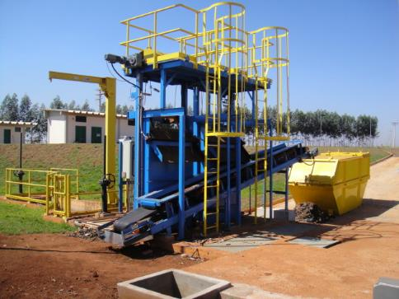
O&M Sertãozinho
Data de Assinatura: 2011
Contratante: SAEMAS
O sistema de esgotamento de Sertãozinho é composto por cinco elevatórias, redes coletoras e interceptores com extensão de 250 km, e diâmetros até 1,5 m, por onde o esgoto é transportado até a estação de tratamento.
Ela é composta por gradeamento, estação elevatória com capacidade para 1.200 m3/h, dois desarenadores com capacidade para 1200 m3 cada, e lagoas anaeróbia e facultativa, com capacidade de tratamento da ETE para 1200 m3/h.
Após o tratamento, o esgoto tratado é lançado no córrego sul, onde é monitorado montante e jusante.

Slide 14
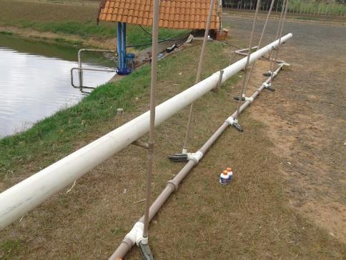
O&M Bebedouro
Data de Assinatura: 2014
Contratante: SAAEB
O objeto do contrato é operação e manutenção.
Consiste no fornecimento de produto de base biológica para aumento de eficiência da ETE

Slide 15
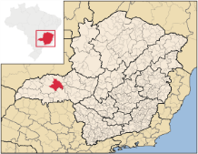
MINAS GERAIS – MG
Contrato DMAE - Uberlândia
Serviços Comercial / Corte e Religação
Portfólio

Slide 16
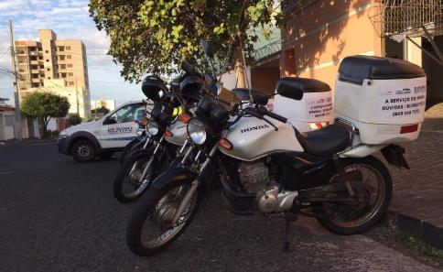
Corte e Religação Uberlândia
Início: Fev/2017
Término: Dez/17
Contratante: DMAE
Contrato anual que consiste em serviços de corte e religação.
Responsável por todos os cortes e religação da cidade de Uberlândia.
Aproximadamente 1000 serviços por dia.
Atualmente com equipe de 8 funcionários diretos e indiretos

Slide 17
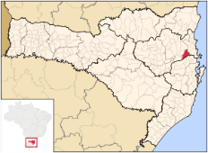
BRUSQUE - SC
Efluentes Industriais e Sanitários
DBOO – Design, Build Own and Operate
Portfólio

Slide 18
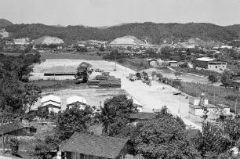
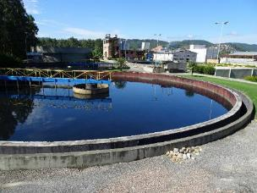
Estação de Tratamento – Brusque
Início de operação em 1996;
A maior Estação de Tratamento de Efluentes do Estado de Santa Catarina, investimento de R$ 100.000.000,00;
Capacidade de tratamento de 1.000 m³/h para tratamento de efluentes industriais e sanitário;
Remoção de DBO equivalente a uma cidade de 400.000 hab;
Atende a mais de 200 indústrias via rede coletora e caminhões;
Produz cerca de 600 t de Lodo por Mês;
Recebe efluente de indústrias Têxteis, Metal Mecânica, Alimentícias, Aterros Sanitários e esgotos sanitários.

Slide 19
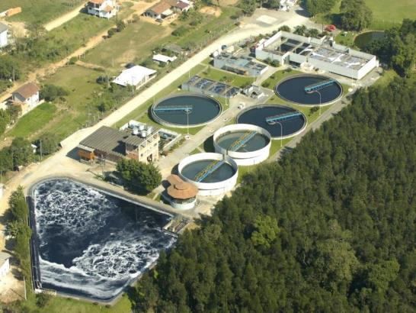
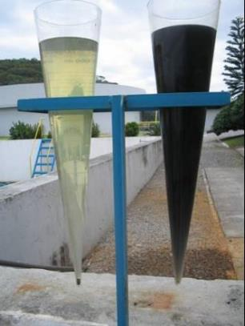
Vista Aérea Estação de Tratamento

Slide 20
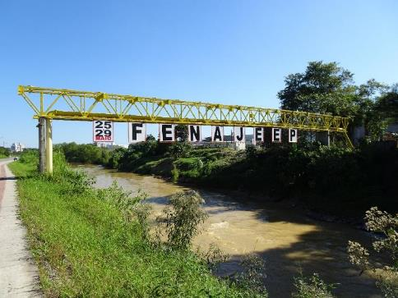
Rede Coletora Dedicada - Industrial
A RIOVIVO possui 50 km de Rede Coletora instalada e em funcionamento;
Tubulação em PEAD e Ferro Fundido;
Toda a Rede é Pressurizada;
3 Estações Elevatórias
1 Treliça (Ponte);
3 transposições do rio;
Efluentes chegam por tubulação em grandes quantidades;
Monitoramento Telemétrico

Slide 21
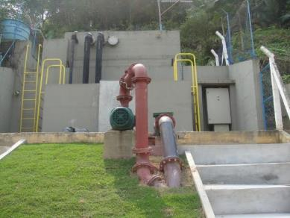
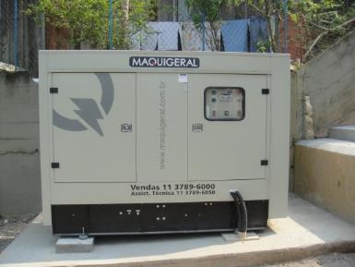
Tecnologia - Transporte de Efluentes
Gravidade
Empresa Geradora do Efluente
Pressurizada
Estação Elevatória
ETE

Slide 22
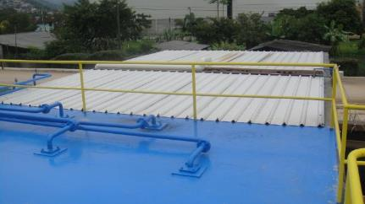
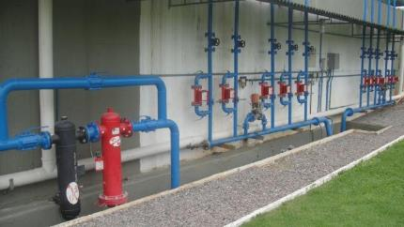
Tecnologia – Lodos Ativados (Deep Shaft)
Tecnologia avançada para tratamento de grandes volumes em pequenas áreas;
Sistema de lodos ativados sendo que o tratamento é feito biologicamente por microorganismos;
Profundidade de 60 m;
Interiamente fechado com tratamento dos gases gerados;
Injetado ar comprimido sob alta pressão proporcionando maior eficiência.

Slide 23
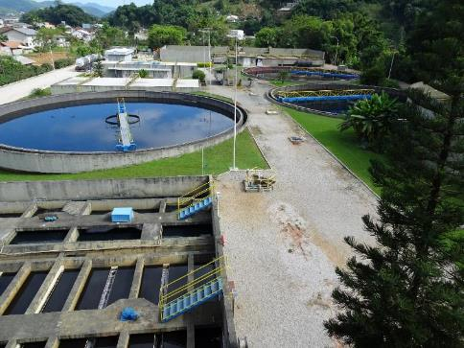
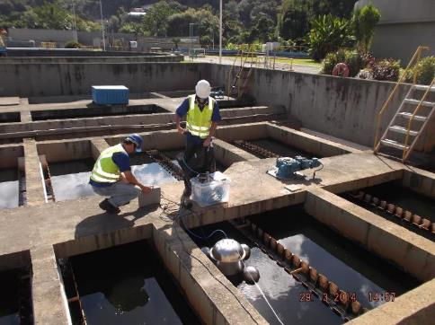
Vista Geral ETE e Tratamento Físico-Químico

Slide 24
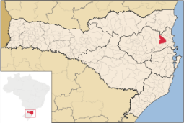
GASPAR – SC
Aterro Industrial e UGL
DBOO – Design, Build Own and Operate
Portfólio

Slide 25
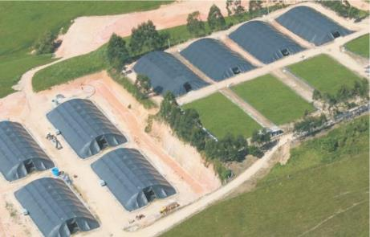
Aterro Industrial Classe IIa – Gaspar
Inicio da Operação em 1999;
Atualmente 15 anos de operação;
Área de 600.000 m²;
Sistema de Trincheiras;
5 Poços Piezométricos;
Sistema de Secagem de Lodo de até 3000 t/mês;
Tratamento e Desinfecção;
Uso Agrícola do Lodo.

Slide 26
Modelos de Contratação
Setor Público | Saneamento Básico

Slide 27
RIOVIVO – Atuação Hoje
Concessões Plenas
PPPs e Locação de Ativos
Serviços
Contratos de Performance
O&M Operação e Manutenção
Estações Compactas de Tratamento
Redução de Perdas e Água Não Faturada
Operação e Manutenção de Sistemas de Água e Esgoto
Água, Esgoto, Dessalinização e Reuso
Gestão Comercial
Software, Leitura, Emissão de Fatura, Corte e Cobrança
Notes:
Private
Public
Society
1. You have to view water as a business
2. The cost-effectiveness of efficiency becomes more of a challenge when external factors, such as regulatory impediments, come into play
3. This issue becomes even more pressing when a private company is contracted to help the utility reduce its losses
4. Economical point of losses
5. For example, in Chile, global warming has led to decreased availability of clean water from the Andes.
6. It was only recently that the new government realized that before investing in production, the regulator must demand that water utilities increase their efficiency and reduce their losses.
7. Mexico, Sao Paulo, Peru, Chile, Colombia
8. how to create a contractual model that will facilitate the success of a comprehensive efficiency project and maintain equilibrium between the interests of the water utility
9.

Slide 28
Concessão de Serviços Públicos
CONCESSÃO PLENA
Na Concessão Plena, a iniciativa privada tem responsabilidade geral sobre a operação, manutenção, administração e investimentos para expansão, com obrigação de oferecer serviço de qualidade total e gestão eficiente. Não há contraprestação do governo e os ativos não deixam de pertencer ao poder público.
PPP – PARCERIA PÚBLICO PRIVADA
Enquadram-se nas modalidades de PPP os contratos com aporte de recursos pela administração pública ou sua complementação pelo contratante, sem a necessidade de desembolso imediato e sim, ao longo do contrato ou prestação de serviço, podendo ser vinculado a determinadas etapas ou metas estabelecidas.
LOCAÇÃO DE ATIVOS
Precedidos de licitação é executada obra que será locada ao contratante durante um prazo determinado e, no final, após a amortização/depreciação dos investimentos realizados pela contratada, os ativos serão revertidos ao contratante. A CONTRATADA será a responsável pela obtenção dos recursos financeiros necessários à execução das obras.
Notes:
A RIOVIVO atua ativamente no setor de concessões de serviços públicos que, normalmente, consistem numa relação de médio ou longo prazo estabelecida com o Poder Público para operação de serviços de Saneamento, com ou sem a realização de obras, mas com o objetivo de ampliar a capacidade de esgoto tratado e fornecimento de água, melhorando a qualidade dos serviços prestados ao usuário.

Slide 29
Contratação de Gestão da Água e Esgoto
OPERAÇÃO E MANUTENÇÃO DE REDES DE ÁGUA E ESGOTO
  Nesta modalidade, a CONTRATADA assume a responsabilidade por toda operação, manutenção e/ou ampliação das redes de água e/ou esgotos.
OPERAÇÃO E MANUTENÇÃO DE ETE´S E ETA´S
  Nesta modalidade, a CONTRATADA torna-se responsável por toda operação, manutenção e ampliação das estações de tratamento de água e/ou esgotos de um determinado município.
SERVIÇOS DIVERSOS
  Projetos e Cadastros
  Setorização
  Busca de vazamentos
  Corte e Religação, Caça fraudes
  Instalação de macromedidores
  Aferição e substituição de hidrômetros
  Implementação de software de modelagem e telemetria.
  Automação.
Notes:
Redução de Custo e Aumento de Faturamento

Slide 30
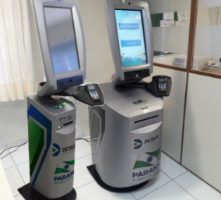
Gestão Comercial
Atendimento ao Público e Orientações ao Usuário
Cadastramento dos Usuários com georreferenciamento das unidades
Faturamento e Emissão Simultânea de fatura
Apuração, Cobrança e Controle de Pagamentos
Recebimento e Acompanhamento de Ordens de Serviços para manutenção e corte e religação.
Call Center, Atendimento Web, Mobile e Totem
Possibilidade de integração com os demais serviços da prefeitura
Agente Arrecadador
Notes:
Com objetivo de aprimorar o atendimento ao público, desenvolver e modernizar o sistema comercial, com o incremento de faturamento em sistemas de abastecimento de água, a RIOVIVO oferece o serviço de gestão comercial.

Slide 31
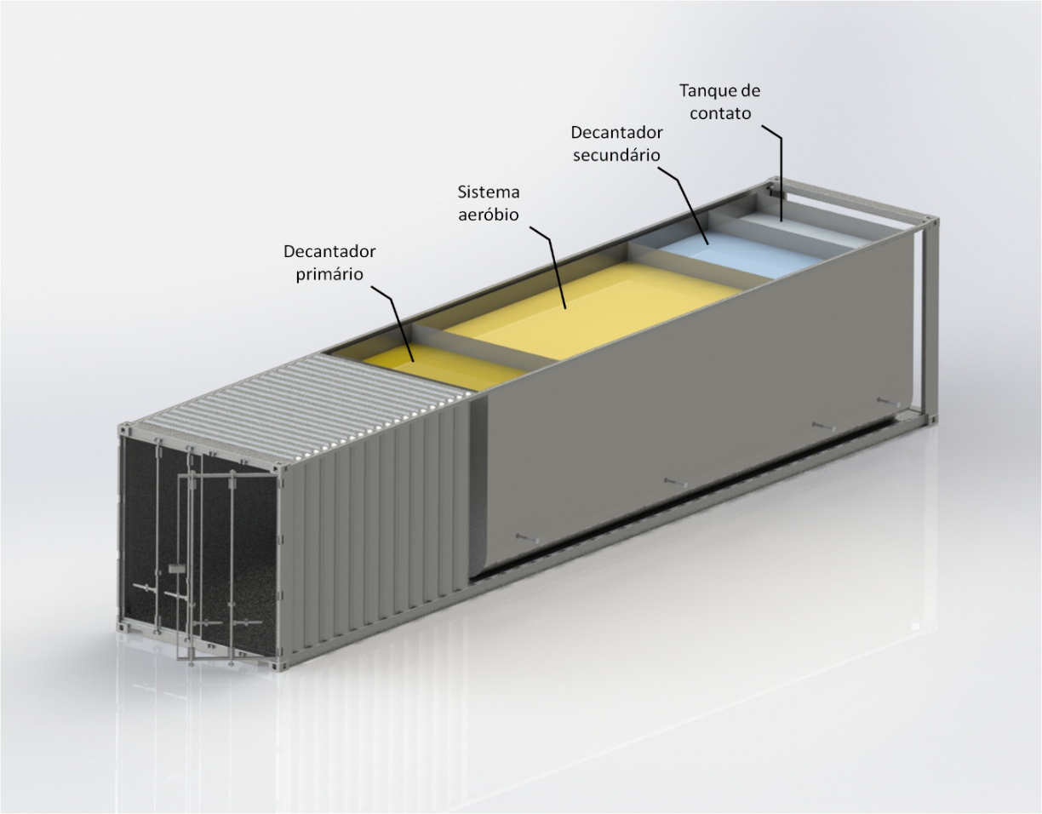
Estações Compacta de Tratamento
Baixo Custo de Implantação
Rapidez na instalação e Startup
Atendimento a Pequenos Municípios e/ou Samae´s
Possibilidade de instalação descentralizada
Facilidade no atendimento a situações emergenciais

Slide 32
Contratos de Performance, Gestão e Redução de Perdas

Slide 33

Vantagens para o Município e SAMAE´s
Atendimento à legislação Federal, Estadual e Municipal
Necessidade de Cumprimento de Eventuais TAC´s
Atendimento de critérios para obtenção de financiamento público
Melhoria dos índices de Saúde Pública
Incremento do Potencial Turístico
Redução do Custo para Tratamento e Captação de água
Preservação Ambiental

Slide 34
Redução de Perdas em Sistemas de Abastecimento de Água
PRINCIPAIS BENEFÍCIOS
Econômicos e Financeiros
Sociais e de Imagem
Ambientais
Redução do volume de água captada/comprada
Redução de custos a com manutenção dos sistemas
Aumento do faturamento através da melhoria da medição
Diminuição da quantidade de ligações irregulares
Maior confiabilidade do serviço
Redução do impacto negativo das intervenções
Melhoria da imagem junto do cliente e stakeholders
Redução do impacto no meio hídrico
Menor consumo energético
Poupança de água
Redução de Perdas → Oportunidade de Otimização
dos Resultados Operacionais

Slide 35
Metodologia
Metodologia IWA
Recomendada pela International Water Association → largamente
testada e reconhecida internacionalmente
Criação de Zonas de Medição e Controle
Para monitorização dos Sistemas → auxiliar na definição de estratégias e facilitador na deteção de vazamentos e outras patologias
Perdas Reais
Ao nível das infraestruturas
Perdas Aparentes
Ao nível da medição e fraudes
Balanço Hídrico
Decomposição do faturamento e perdas de água

Slide 36
Perdas Reais e Aparentes
Falta de
Precisão
na
Medição
Gestão
de
Pressões
Volume de Perdas Reais Irrecuperável
Volume de Perdas Aparentes Irrecuperável
Velocidade e Qualidade das Reparações
Nível
Reais
Controle
Ativo de
Perdas
Consumo Não Autorizado
Nível
Aparentes
Erros na Transferência de Dados
Volume
Recuperáveis
Volume
Recuperáveis
Economia de Perdas Reais
Economia de Perdas Aparentes
Gestão de
Infraestruturas
Erros na Análise
de Dados
PERDAS REAIS
PERDAS APARENTES
Perdas de água nas adutoras de água bruta e no tratamento
Fugas nas adutoras e/ou adução
Fugas e extravasamentos nos reservatórios de adução e/ou distribuição
Fugas nos ramais de ligação (a montante dos pontos de medição)
Usos não autorizados (consumos ilícitos)
Erros de medição (hidrometros)
Erros no processo de recolha e processamento de leituras
Falhas no cadastro comercial

Slide 37
Sistema de Água
Sistema de Água
Sistema de Esgoto
Diagnóstico operacional e de perdas
Plano de redução de perdas
Setorização de sistemas de distribuição de água
Controle de pressão em redes de água
Macromedição de vazão, pressão e nível
Tecnologia de hidrometria
Gestão operacional por telemetria
Modelagem hidráulica
Uso racional da água
Diagnóstico operacional de sistemas de coleta de esgoto
Plano de otimização de redes de esgoto
Plano de redução de infiltração e afluxos em redes de esgoto
Localização de lançamentos irregulares
Analisadores on line a qualidade do esgoto
Modelagem hidrodinâmica

Slide 38
Serviços Correlatos
Serviços
Gerenciamento
  Detecção de vazamentos não visíveis
  Medições de vazão e de pressão de água
  Medição de vazão de esgoto
  Testes de estanqueidade em redes
  Locação de tubulações
Programas de redução de perdas
Implantação de sistemas de captação, adução, tratamento, reservação e distribuição de água
Implantação de sistemas de coleta, afastamento, tratamento e disposição final de esgoto

Slide 39
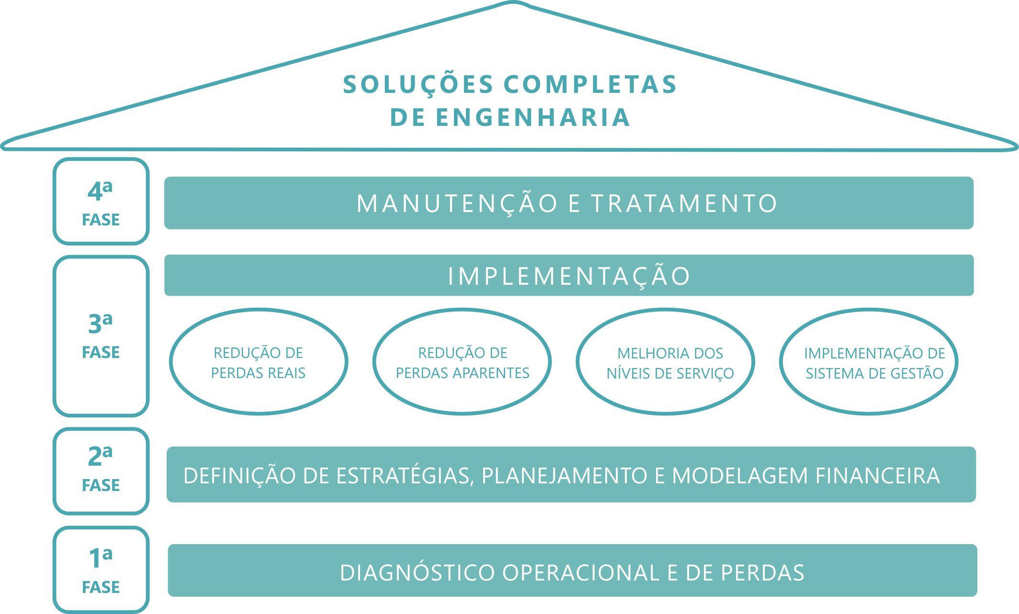
Fases do Projeto

Slide 40
Oferta de Produtos
PROJETO GLOBAL DE REDUÇÃO DE PERDAS DE ÁGUA
Engloba o planeamento e execução das atividades associadas a todas áreas de atuação no âmbito da redução de Perdas de Água
Plano Detalhado de Perdas de Água
Plano Geral de Ações e
Definição dos Investimentos
Pesquisa Ativa de Vazamentos
Análise Geral
Geofonamento
Detecção dos Vazamentos
Zonas de Medição e Controle
Definição das ZMC
Setorização
Gestão de Pressões
Análise Geral das Pressões
Definição das VRP
Localização
Gestão de Hidrometros
Análise das Demanda
Idade Média
Requalificação do Parque
Caça Fraudes
Pesquisa e Detecção de Frauese e Consumos ilicitos
Projeto de Diagnóstico
Projetos de Eficiência em Redes de Água

Slide 41
Contratos de Performance – Remuneração Variável
Água Não Faturada
Detecção de vazamentos e ligações clandestinas
Redução de Perdas Aparente e Real
Gestão e Sistematização da Manutenção de sistemas de água e esgoto
Eficiência Energética na Produção e Distribuição de Água e esgoto
Tecnologias de Modelagem Hidráulica Automação e Telemetria.
60 meses / 5 Anos
PRE-OPERACAO 36 meses |  | 24 meses
24 meses | 12 meses | Pagamentos Fixos
Implementação do Escopo Mínimo | Avaliação dos Resultados (Pagamentos parcial)
Notes:
De acordo com a necessidade do cliente, o projeto pode envolver uma gama de serviços que resultarão em redução de custos para as companhias de saneamento.
MODELOS DE REMUNERAÇÃO
CPFF (Cost Plus Fixed Price): preço com parcela de remuneração menos variável que fixa;
CPIF (Cost Plus Incentive Fee): preço com parcela de remuneração mais variável que fixa;
CPPF (Cost Plus Percentage Fee): preço variável;
FFP (Firm Fixed Price): preço fixo estabelecido entre as partes.

Slide 42
IPL – Índice de Perdas por Ligação
IPL - Índice de perdas por Ligação 12 meses
VP - Volume Produzido dos últimos 12 meses
VI - Volume Importado dos últimos 12 meses
VS - Volume de Serviço dos últimos 12 meses
VC - Volume Consumido dos últimos 12 meses
COA001 - Número de Ligações do ano anterior e atual de mesma competência
Exemplo de Metas por Ligação por faixa de IPL:
Maior ou igual a 500 l/lig.dia
Maior ou igual a 300 e menor que 500 l/lig.dia
Menor que 300 l/lig.dia
Remuneração varia entre 80 e 120%

Slide 43


Literatura Especializada

Slide 44
Ações Socioambientais

Slide 45
Responsabilidade Comprometimento da RIOVIVO
Desde sua fundação a RIOVIVO a tem comprometimento com a causa ambiental principalmente quanto a preservação do meio ambiente e rios.
Estamos sempre dispostos para auxiliar a Prefeitura para que possa oferecer a população serviços de qualidade com foco no tratamento de esgotos.
Buscamos oferecer para nossos clientes industriais um serviço com melhor qualidade certificando nossos clientes e garantindo segurança ambiental.
Adotamos uma politica de Portas abertas para que possamos ser fiscalizados inclusive pela comunidade e oferecendo transparência em todos os aspectos de nossa atuação.
Promovemos desde 2016 em Parceria com a Prefeitura a visitação de escolas para que os jovens comecem a formar sua consciência ambiental.
Possuímos diversas certificações socioambientais e investimos intensamente em pesquisa para melhorar dia a dia os serviços que oferecemos.

Slide 46

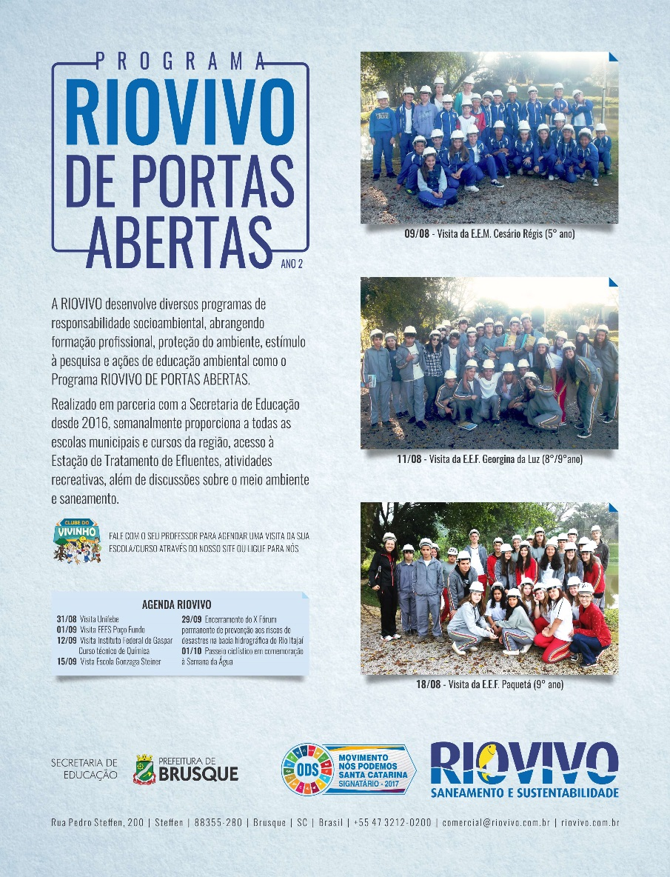
Concurso de Redação 2016 e 2017
No Ano de 2017
Recebemos
17 instituições (25%) das Escolas Públicas
9º Ano
Mais de 600 Visitantes

Slide 47
FIM
Viste nosso Stand
Maiores informações, entre em contato:
Guilherme Ennes
Fone: 047 3212 0200 – Celular: 47 9 998 93218
E-mail: comercial@riovivo.com.br
www.riovivo.com.br

